Slide 1
Μια περιπέτεια που με φόβισε
Δημιουργική γραφή

Slide 2
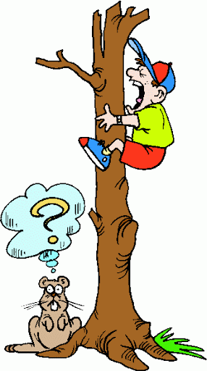
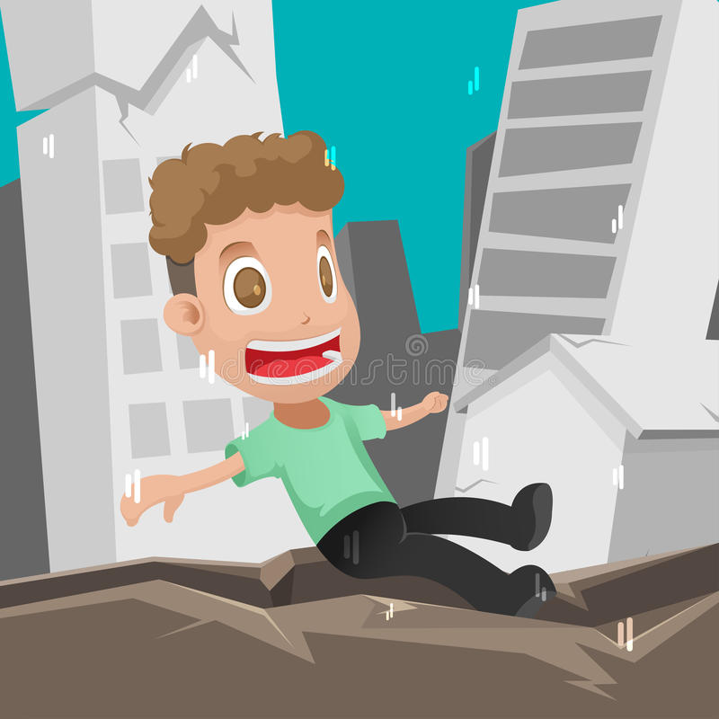
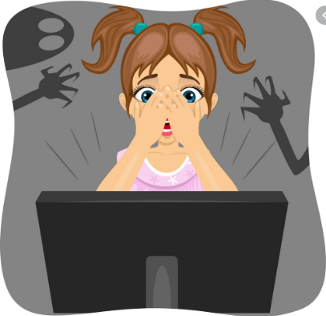
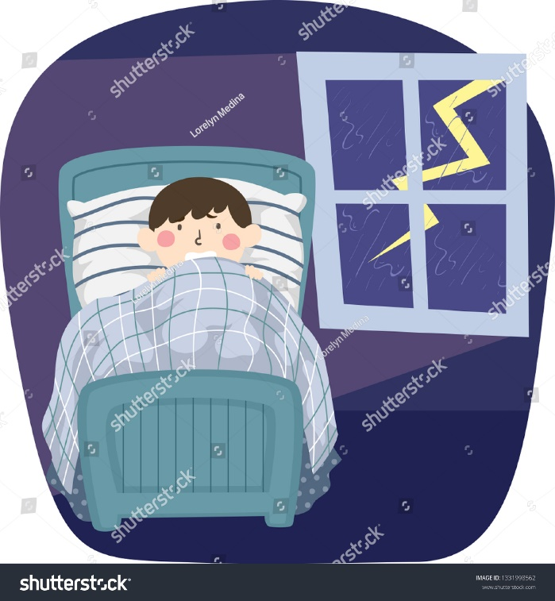
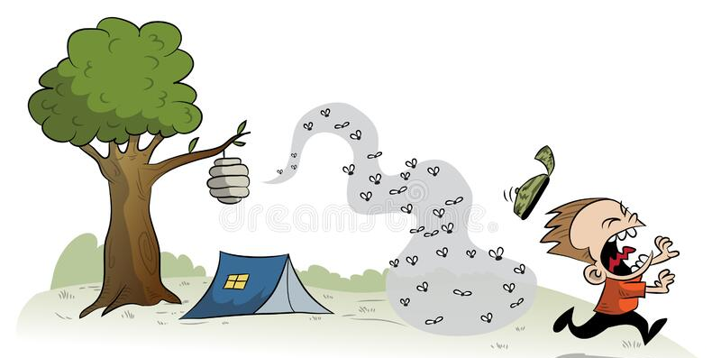

Slide 3
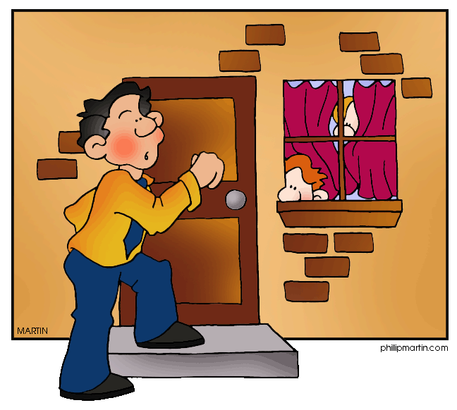
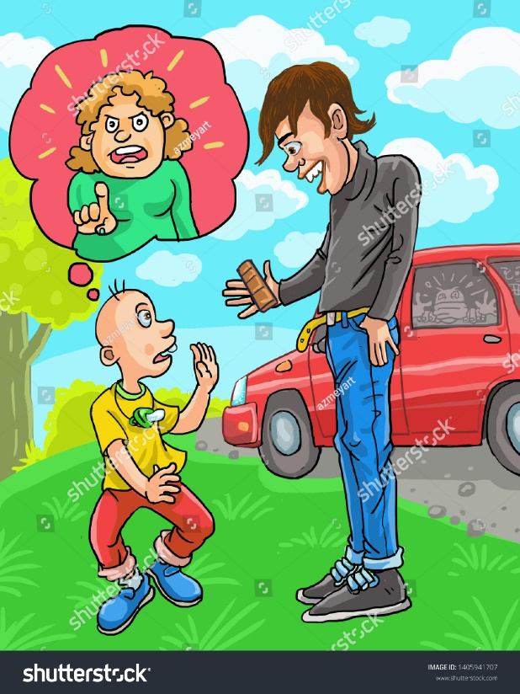
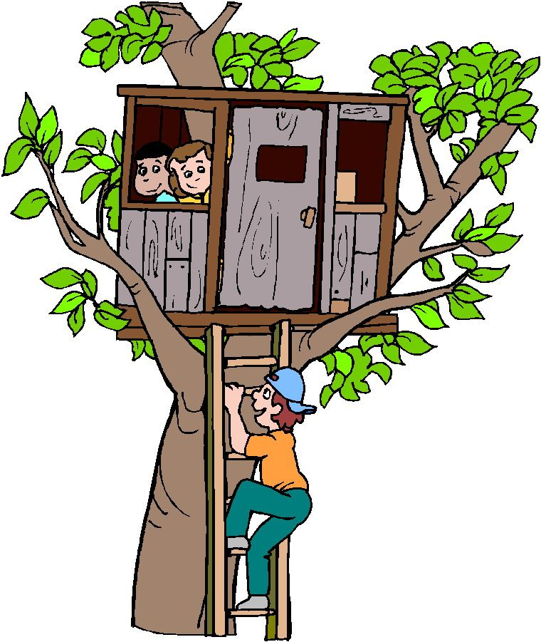
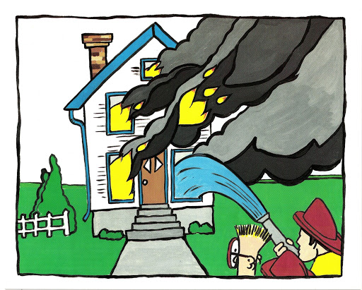
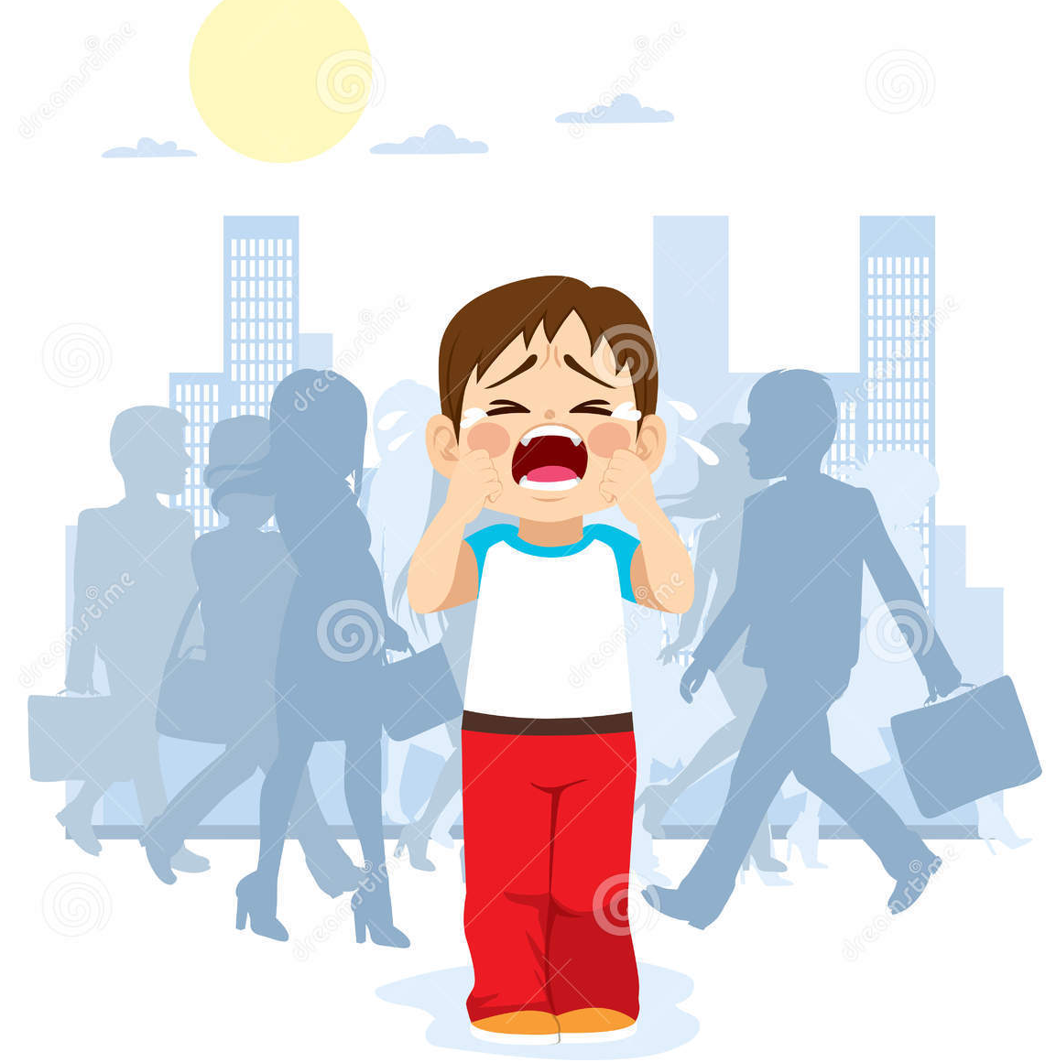
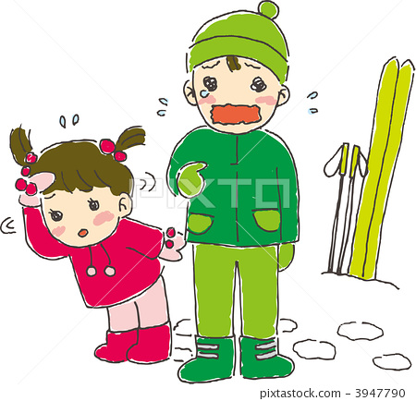

Slide 4
Παράδειγμα έκθεσης
Ήταν μία από εκείνες, τις περίεργες, κρύες νύχτες του χειμώνα που ενώ διαισθάνεσαι πως κάτι άσχημο θα συμβεί, προσπερνάς τις αρνητικές σου σκέψεις για να φανείς γενναίος άνθρωπος στον εαυτό σου. Η ξαδέρφη μου κι εγώ βρισκόμασταν στο σαλόνι του σπιτιού μου, πίναμε αχνιστή σοκολάτα με γεύση φράουλα - φουντούκι και παίζαμε ήσυχα το αγαπημένο μας επιτραπέζιο παιχνίδι, τη Μονόπολη. Ξαφνικά, κεραυνοί και αστραπές έσχισαν με βία τον νυχτερινό ουρανό, ενώ οι ηχηρές βροντές ανάγκαζαν τα τζάμια των παραθύρων να τρίζουν με λύσσα. Οι σταγόνες της βροχής έπεφταν αδιάλειπτα στο έδαφος και μέσα σε ελάχιστα δευτερόλεπτα οι δρόμοι και τα υπόγεια είχαν πλημμυρίσει. Πλησιάσαμε το μεγάλο παράθυρο του σαλονιού και κολλήσαμε τα πρόσωπά μας στο τζάμι. «Λες να φτάσει το νερό ως εδώ;», με ρώτησε με αγωνία η ξαδέρφη μου μα πριν προλάβει να ολοκληρώσει τη φράση της, ακούστηκε ένα δυνατό «τσαφ» και το ρεύμα κόπηκε μεμιάς. Μείναμε στα σκοτάδια με μοναδικό φως τη λάμψη από τους ηλεκτρικούς σπινθήρες της φύσης, που ανά τακτά χρονικά διαστήματα φώτιζαν στιγμιαία το έδαφος, σχηματίζοντας πάνω του τρομακτικές σκιές από τα αντικείμενα που υπήρχαν στον δρόμο.

Slide 5
Η ξαδέρφη μου με αγκάλιασε κι άρχισε να κλαίει: «θα πέσει κεραυνός πάνω μας και θα μας κάψει ή θα μας φάνε τα φαντάσματα της στράτας!», έλεγε κι έτρεμε ολόκληρη από τον φόβο της. Ξαφνιάστηκα από την αντίδρασή της. Της χάιδεψα τα μαλλιά απαλά και προσπάθησα να κρύψω τη δική μου αγωνία, για να μην την τρομάξω περισσότερο. Μέσα μου όμως ήμουν πανικόβλητη, διότι είχα ακούσει πολλές ιστορίες για ανθρώπους που έχασαν τη ζωή τους από χτύπημα του κεραυνού. «Μη φοβάσαι, η μαμά μού έχει πει πως στην εκκλησία υπάρχει αλεξικέραυνο που μαζεύει τους κεραυνούς και φαντάσματα δεν υπάρχουν! Δεν θα πάθουμε τίποτα, θα δεις…», της είπα θέλοντας να την παρηγορήσω. Η ξαδέρφη μου με το άκουσμα των λόγων μου ηρέμησε κι έμεινε να κοιτά τη βροχή που είχε αρχίσει να καταλαγιάζει. Μετά από λίγο, το νερό υποχώρησε εντελώς από όλες τις οδούς της γειτονιάς και η ΔΕΗ αποκατέστησε τη βλάβη που η απότομη καταιγίδα είχε προκαλέσει. «Σε ευχαριστώ που μου έδωσες κουράγιο! Είσαι πολύ ψύχραιμη στις δύσκολες καταστάσεις. Είσαι για μένα η ηρωίδα μου», μού είπε η ξαδέρφη μου και με έκανε να κοκκινίσω. Τελικά, η βραδιά μας συνεχίστηκε δίχως άλλες δυσάρεστες εκπλήξεις, παίζοντας, ζωγραφίζοντας και κάνοντας χορευτικές φιγούρες έως την πρωινή αυγούλα, όπου οι γονείς μας μάς βρήκαν ξεθεωμένες να κοιμόμαστε πάνω στο ζεστό χαλί του σαλονιού.
Κείμενο
Λογγίνου Δήμητρα

Slide 6
ΠΡΩΤΗ ΠΑΡΑΓΡΑΦΟΣ:
ΠΟΤΕ??? Την περασμένη άνοιξη, Ένα καλοκαίρι, Πριν από 3 χρόνια, Πέρσι, Όταν ήμουν 5 χρονών…
ΠΟΥ??? Βρισκόμουν στο σπίτι…., στο αυτοκίνητο…, στο σχολείο… στο δάσος, στο πάρκο…, στην κατασκήνωση κλπ
ΠΟΙΟΙ??? Ήμουν μόνος…, με τα αδέλφια μου, με τους φίλους μου, με τα ξαδέρφια, κλπ

Slide 7
2^{η} ΠΑΡΑΓΡΑΦΟΣ- εισαγωγική γι’ αυτά που θα ακολουθήσουν
Τι κάναμε εκείνη την στιγμή; Τι αποφασίσαμε να κάνουμε
στη συνέχεια; Τι άλλαξε τα σχέδιά μας;

Slide 8
3^{η} παράγραφος Χτίζω και περιγράφω το σκηνικό…
Ενεργοποιώ τις αισθήσεις μου… για να δείξω την αρχή και στη συνέχεια την κορύφωση των συναισθημάτων
Τι είδα;
Τι άκουσα;
Τι ένιωσα;
Τι συνθήκες επικρατούσαν γύρω μας;
Ήταν κρύο, ζέστη;
Τι ώρα πήγε; Είχε φως, σκοτάδι ή ημίφως;
Τι ακουγόταν;
Πώς νιώθαμε;

Slide 9
Χρησιμοποιώ όμορφες φράσεις…
Πάγωσε το αίμα στις φλέβες μου
Κρύος ιδρώτας έλουσε το μετωπό μου…
Η καρδιά μου κόντευε να σπάσει…
Ένιωσα να χάνω τη γη κάτω από τα πόδια μου
Με κομμένη την ανάσα
Τα μα΄τια μου βούρκωσαν
Ξέσπασα σε λυγμούς
Πάγωσα από το φόβο μου
Λέξεις: φόβος, τρόμος, τρόμαξα, Φοβήθηκα
Πανικοβλήθηκα
Ανατρίχιασα
Διστάζαμε…
Τρομάρα, ανησυχία, άγχος, αγωνία, απελπισία, περιέργεια, αγανάκτηση, ανακούφιση

Slide 10
ΚΥΡΙΟ ΘΕΜΑ:
Ξαφνικά…, Μόλις κάτσαμε ακούσαμε…., Καθώς μιλούσαμε έγινε κάτι που μας γέμισε με φόβο…
Δεν φτάνει που κόπηκε το ρεύμα, δεν μπορούσαμε να βρούμε φακό ή κεριά και σπίρτα…/ Όλα ήταν εναντίον μας…./ Φοβόμασταν να προχωρήσουμε γιατί…. /

Slide 11
Τι νιώθατε σε όλη τη διάρκεια και τι κάνατε;

Slide 12
ΕΠΙΛΙΓΟΣ:
Ευτυχώς όλα πήγαν καλά… Τελικά… Στο τέλος… Ένιωσα μεγάλη ανακούφιση…

